Slide 1
Toplumsal Olay
Toplumsal Olgu

Slide 2
Toplumsal Olay
Toplumsal yaşamda toplumsal ilişkiler sonucunda ortaya çıkan tek tek değişmelerdir.
Her toplumsal olayın belli bir yeri, zamanı ve faili vardır.
Diğer bir tanımla:
Toplumsal olay; insan ilişkilerinden doğan, başlama ve bitiş noktası belli, tek ve somut olan bir değişimi ve oluşumu ifade eder.

Slide 3
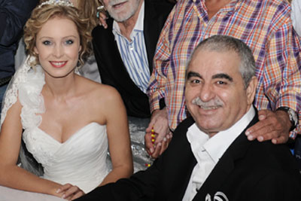
ÖRNEK;
İbrahim Tatlıses ile Ayşegül Hanımın Evlenmesi bir toplumsal olaydır.
Çünkü iki kişinin belli bir yerde ve belli bir zaman da evlenmesi meydana gelmiş bir olaydır.

Slide 4
Toplumsal Olgu
Aynı türden olayların sürekliliğinden yola çıkarak elde edilen soyut bir kavramdır.
Belli bir yeri, zamanı ve yapanı yoktur. Her zaman ve her yerde olabilecek bir durumu ifade eder.

Slide 5
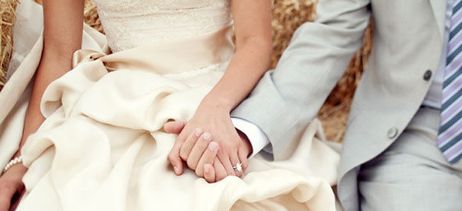
ÖRNEK;
EVLİLİK
Evlilik ise toplumsal bir olgudur. Çünkü iki kişinin evlenmesini değil Genel bir durumu ifade eder.

Slide 6
*** Sosyal Olayların Özellikleri:
—Sosyal olaylar toplu halde yaşayan insanlar arasında çıkar.
—Sosyal olaylar toplumdan topluma değişir
—Sosyal olaylar aynı toplum içinde zamanla değişir.
—Sosyal olaylar bireylere baskı yapar ve onları denetlerler.
—Sosyal olaylar sayılar ve istatistiklerle ifade edilebilirler.

Slide 7
ÖRNEKLER:
İki kişi arasında belli bir zaman ve yerde oluşan trafik kazası bir olay, trafik sorunu bir olgudur.
İki kişinin evlenmesi bir olay, evlilik bir olgudur.
Bir yerde insanların eğitim alması olay, eğitim bir olgudur.
Bir yerde birilerinin ticaret yapması bir olay, ekonomi bir olgudur

Slide 8
SOSYAL OLGU | SOSYAL OLAY
CİNAYET | ERHAN’IN CİNAYET İŞLEMESİ
EVLENME | ÜNSAL’IN BURCU İLE EVLENMESİ
BOŞANMA | OSMAN’IN GÜLESERDEN AYRILMASI
ÖLÜM | ÖZGE’NİN ÖLÜMÜ
GÖÇ | KAVİMLER GÖÇÜ
SAVAŞ | 1. DÜNYA SAVAŞI
TRAFİK KAZASI | ANTALYA MEYDAN KAVŞAĞINDA AHMET’İN KAZA YAPMASI

